Slide 1

Bài 104
LUYỆN TẬP
(Sách giáo khoa Toán 3 - Tập hai - Trang 20)

Slide 2
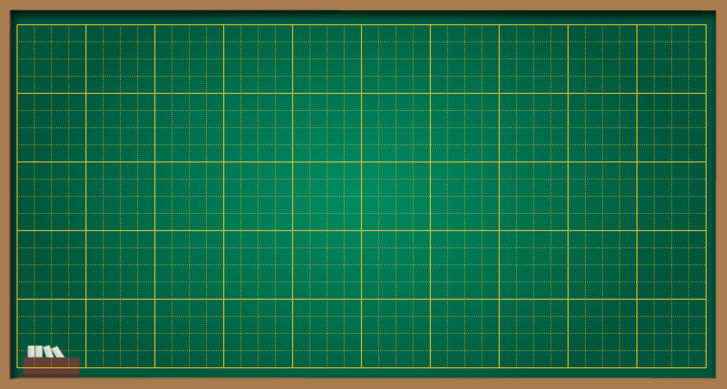
Thứ … ngày … tháng … năm ….
Bài 104
Luyện tập

Slide 3


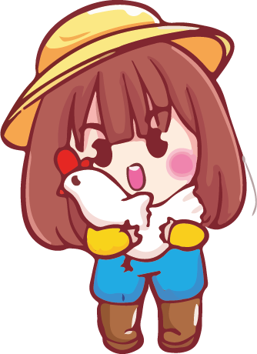
KHỞI
ĐỘNG
Em hãy thực hiện các phép tính sau vào bảng con!

Slide 4
1 270 + 2 511
245 + 5 990
1 270
245
+
+
2 511
5 990
3 781
6 235

Slide 5

THỰC HÀNH
LUYỆN TẬP

Slide 6
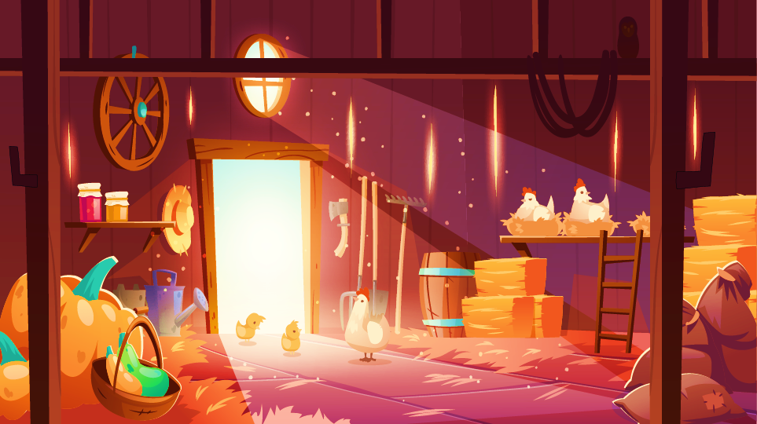
LUYỆN
TẬP
Các bạn cùng giúp trang trại Chicky chào đón những chú gà con ra đời bằng cách vượt qua các thử thách sau nhé!

Slide 7
Các bạn hãy kiểm tra giúp mình những phép tính sau đúng hay sai nhé! Phần thưởng sẽ là những quả trứng gà,để ấp nhé.
Nào chúng mình cùng bắt đầu kiểm tra nhé

Slide 8


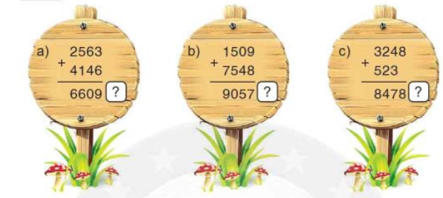
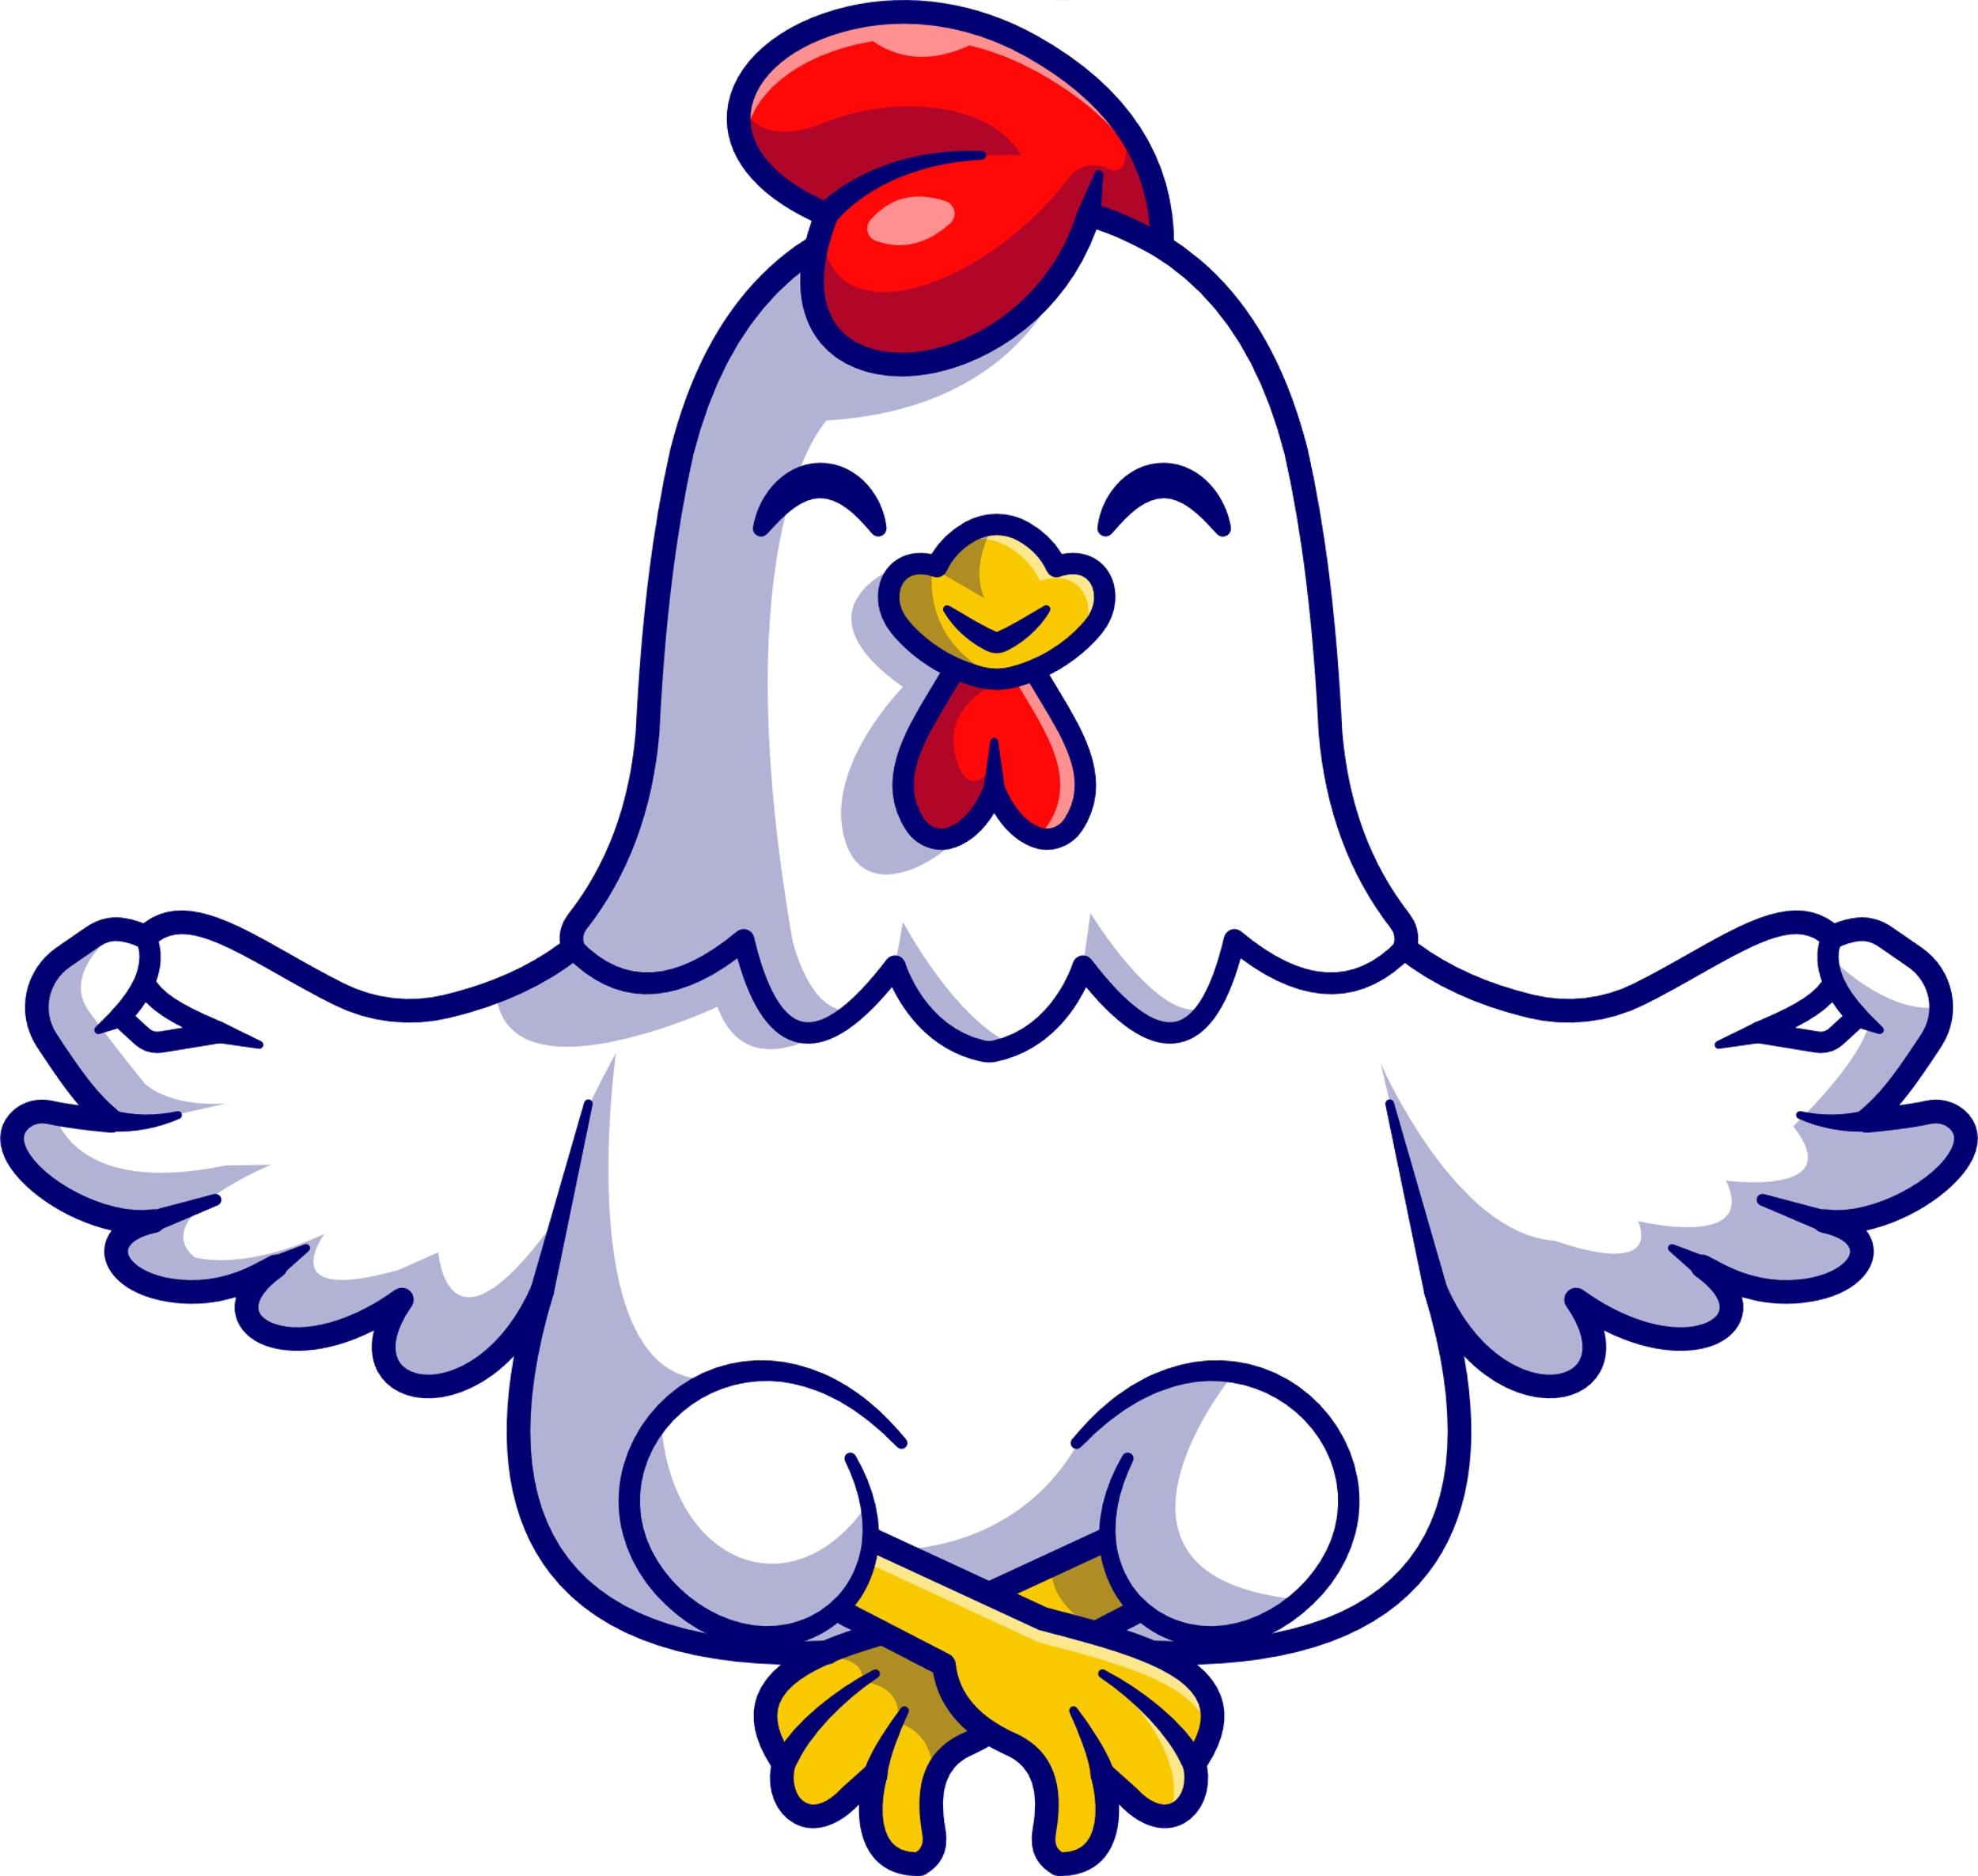
Bài 1:
Đ
Đ
S

Slide 9
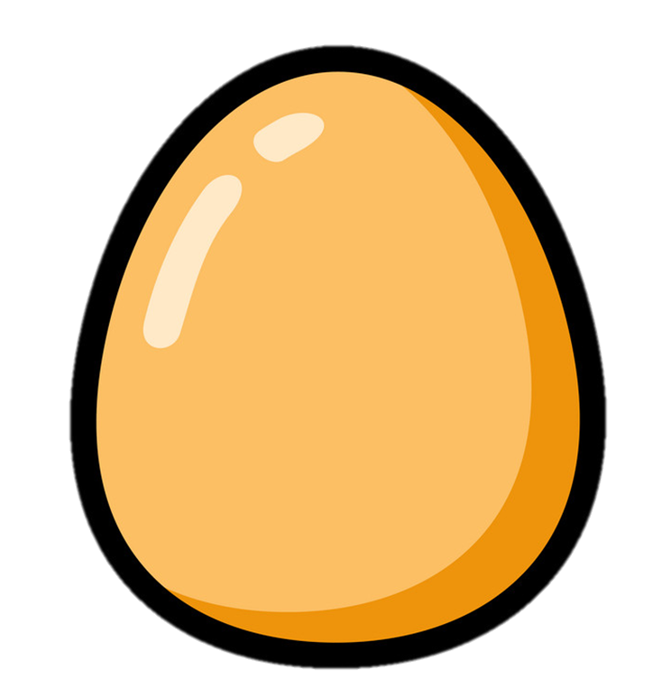

Thật tuyệt vời! Tiếp theo, các bạn hãy thực hiện bài tập sau để giúp gà mái ấp trứng đủ thời gian cần thiết nhé!

Slide 10
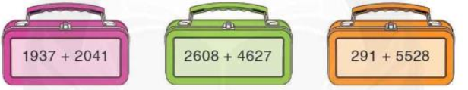
Bài 2: Đặt tính rồi tính

Slide 11

Yêu cầu bài toán là gì?
Đặt tính rồi tính

Slide 12

Bài 2: Đặt tính rồi tính
1 937
2 608
5 528
+
+
+
2 041
4 621
291
3 978
7 229
5 819

Slide 13
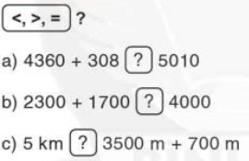
Bài 3 :
Thảo luận theo nhóm đôi thời gian 2 phút

Slide 14
Bài 3 :
<
=
>

Slide 15
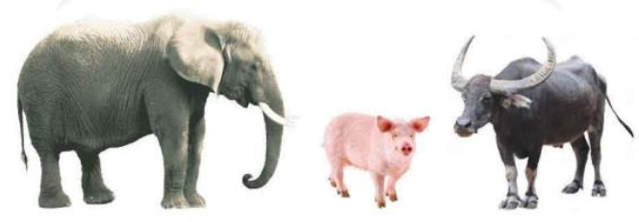
Bài 4: Con Voi cân nặng 2500kg, con Lợn cân nặng 80kg, con Trâu cân nặng 320kg. Hỏi cả 3 con vật cân nặng bao nhiêu ki-lô-gam?

Slide 16
Bài 4: Con Voi cân nặng 2500kg, con Lợn cân nặng 80kg, con Trâu cân nặng 320kg. Hỏi cả 3 con vật cân nặng bao nhiêu ki-lô-gam?
Yêu cầu bài toán cho em biết điều gì?
Yêu cầu bài toán hỏi điều gì?

Slide 17
Bài 4: Con Voi cân nặng 2500kg, con Lợn cân nặng 80kg, con Trâu cân nặng 320kg. Hỏi cả 3 con vật cân nặng bao nhiêu ki-lô-gam?
Tóm tắt:
Con Voi: 2500 kg
Con Lợn: 80 kg
Con Trâu: 320 kg
Hỏi cả 3 con: …….kg?
Bài giải:
Cả ba con vật cân nặng số Ki-lô-gam là:
2500 + 80 + 320 = 2900 (kg)
Đáp số: 2900 kg.

Slide 18

VẬN DỤNG

Slide 19

DẶN DÒ
1.
2.

Slide 20
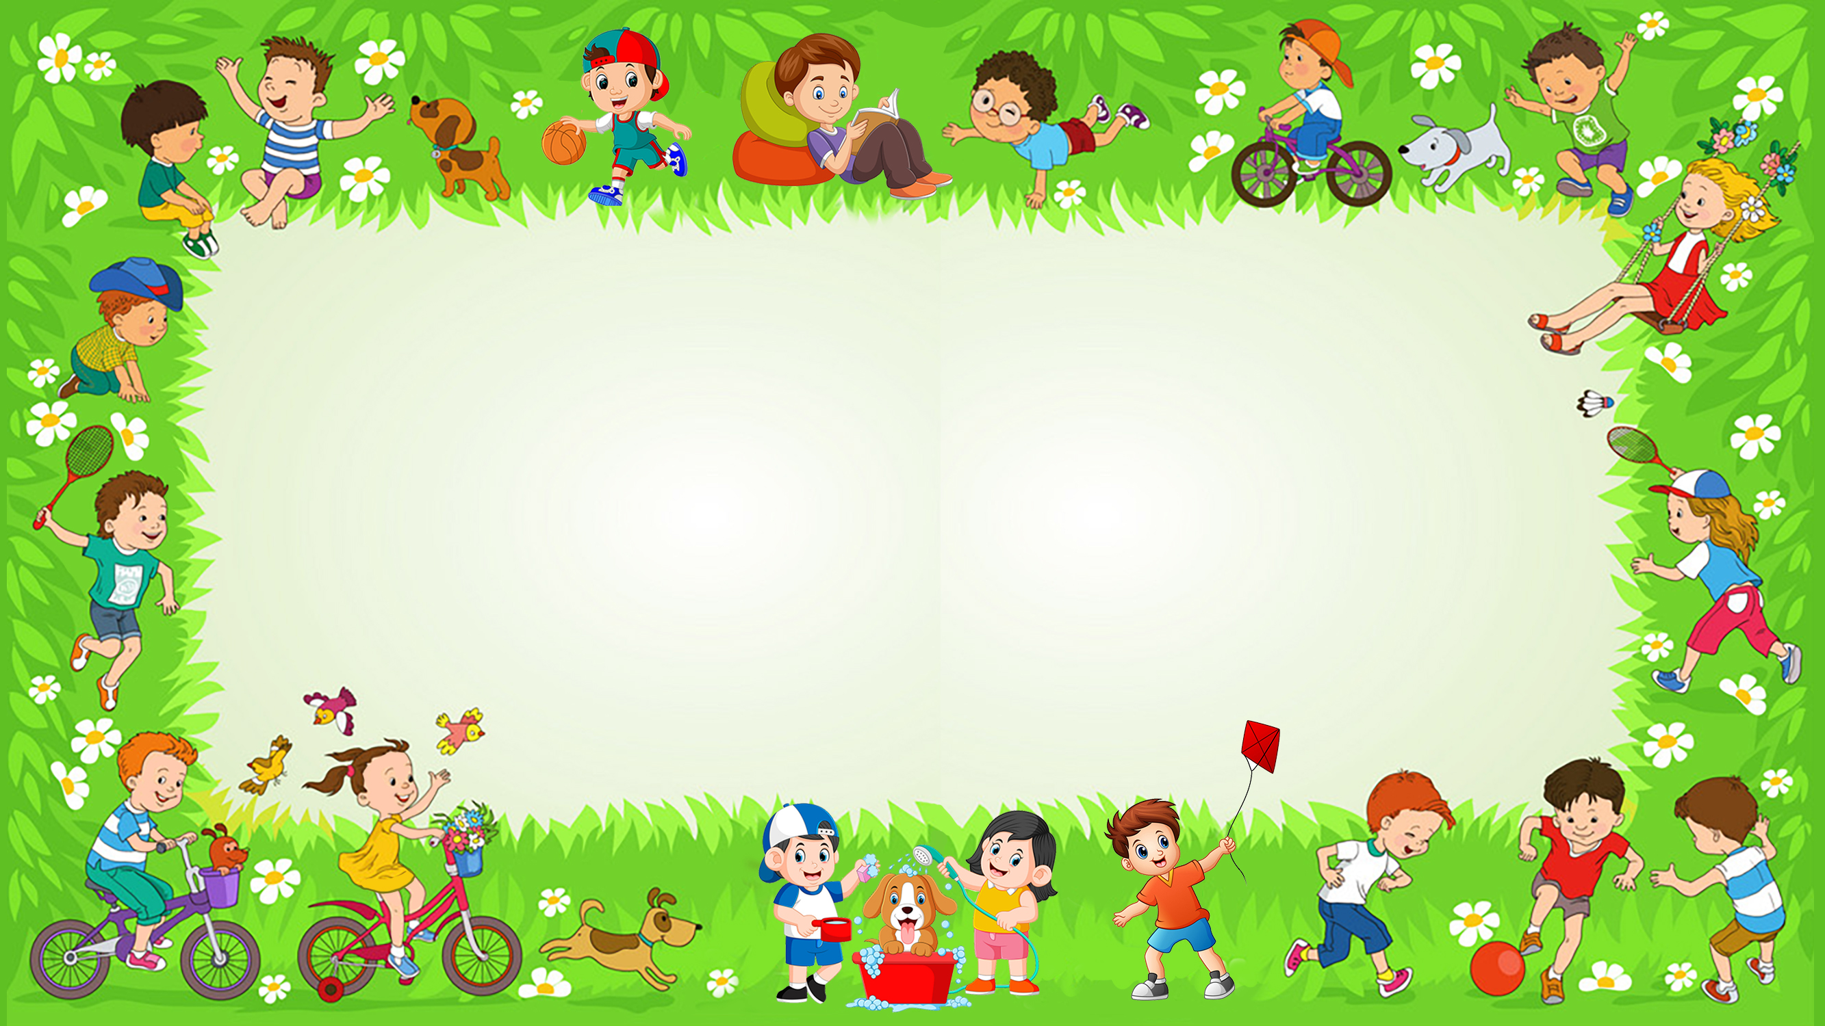
Chúc các em học tốt

Slide 21



Tạm biệt các em!

